Slide 1
Universidade Federal de Pelotas Departamento de Medicina Social Curso de Especialização em Saúde da Família
Reinier Ruiz Amador
Melhoria da atenção ao programa de detecção e prevenção do câncer de mama e de colo de útero na ESF União, Santo Ângelo-RS
Orientador: Manoel Messias Santos Alves
Pelotas, 2015

Slide 2
Introdução: Importância da ação programática escolhida para realizar a intervenção e Situação da ação programática na UBS antes da intervenção.
- Os dados e indicadores de cobertura e qualidade obtidos no CAP mostram a necessidade e importância de melhorar o programa de detecção e prevenção do câncer do colo de útero e da mama na UBS.
- É importante para a equipe mudar a realidade reflexa nestes indicadores

Slide 3
Introdução: Situação da ação programática na UBS antes da intervenção
Cobertura: 15% do quantitativo estimado das mulheres entre 50 a 69 anos (54 mulheres) e 41% do quantitativo estimado das mulheres entre 25 a 64 anos (399).
Indicadores de Qualidade:
- 28% das usuárias com os exames de mamografia em dia
- 28% das usuárias com citopatologico em dia
- 4% das usuárias conta com avaliação de risco para CA de mama.
- 3% das usuárias conta com avaliação de risco para CA de colo de útero

Slide 4
Introdução: Situação da ação programática na UBS antes da intervenção
11% das usuárias tem alteração nos resultados do preventivo
8% das mulheres tem mais de 6 meses de atraso no exame citopatológico
91% das mulheres tem a mamografia com mais de 3 meses de atraso
- 28% dos exames coletados tiveram as amostras satisfatórias.

Slide 5
Introdução – Local do estudo
Santo Ângelo - Localização: No oeste de RS, a 459 Km de Porto Alegre;
População total: 76.304 habitantes (IBGE, 2010);
Serviços de Saúde:
- Secretaria Municipal de Saúde;
- 2 Hospitais;
- 9 Unidades de Estratégia de Saúde da Família (ESF)
10 Unidades Básica de Saúde
1 Centro de Especialidades Odontológicas(CEO)

Slide 6
Introdução – Local do estudo
Caracterização da ESF UNIÃO:
Zona urbana;
Famílias: 579;
Pessoas: 3532 (SIAB, novembro 2013);
01 equipe :
- 01 Enfermeiro;
- 01 Médico clínico geral ;
- 01 Técnica de Enfermagem;
01 Odontologo;
01 Auxiliar de saúde bucal
- 3 Agentes Comunitários de Saúde.

Slide 7
Objetivo Geral
Melhorar a atenção ao programa de prevenção e detecção do câncer de mama e de colo de útero na ESF União, Santo Ângelo-RS.

Slide 8
Objetivos Específicos
Ampliar a cobertura de detecção precoce do câncer de colo e do câncer de mama.
Melhorar a qualidade do atendimento das mulheres que realizam detecção precoce de câncer de colo de útero e de mama na unidade de saúde.
Melhorar a adesão das mulheres à realização de exame citopatológico de colo de útero e mamografia.
Melhorar o registro das informações.
Mapear as mulheres de risco para câncer de colo de útero e de mama.
Promover a saúde das mulheres que realizam detecção precoce de câncer de colo de útero e de mama na unidade de saúde.

Slide 9
Metodologia – Principais Ações (de acordo com os eixos pedagógicos)
Divulgação na comunidade;
Capacitação dos profissionais;
Monitoramento da intervenção e dos resultados de todos os exames para detecção de câncer de colo de útero e mamas.
Garantir o registro das mulheres entre 25 a 64 anos e de 50 e 69 anos de idade.;
Atendimento clínico das mulheres entre 25 a 69 anos de idade;
Avaliação dos fatores de risco para detecção de CA de colo de útero e mama;
Busca ativa das mulheres entre 25 a 69 anos de idade faltosas às consultas;
Monitoramento da qualidade das amostras dos exames coletados.

Slide 10
Metodologia – Logística
Eixo de monitoramento e avaliação
- Caderno de ações programáticas, informações do SIAB;
- Análise dos prontuários clínicos e das fichas-espelhos;
- Monitoramento semanal das ações programáticas.
Eixo de organização e gestão do serviço
- Melhoria no acolhimento;
- Definição das funções específicas de toda a equipe;
- Registro e organização dos dados das usuárias;
- Organização das visitas domiciliares.

Slide 11
Metodologia – Logística
Eixo de engajamento público
- Divulgação à população sobre a existência dos Programas de prevenção de CA de colo de útero e mama;
- Contato com a comunidade para ouvir suas sugestões de melhorias dos programas;
Incentivar a comunidade para o uso de preservativos e manter hábitos alimentares saudáveis e evitar o consumo de álcool, drogas e tabaco.
Eixo de qualificação da prática clínica
- Capacitação da equipe;
Melhoria na qualidade dos registros dos dados clínicos das usuárias.
Disponibilizar protocolo técnico atualizado para o manejos dos resultados dos exames..

Slide 12
Metas – Resultados
Ampliar a cobertura de detecção precoce do câncer de colo de útero das mulheres na faixa etária entre 25 e 64 anos de idade para 70% e Ampliar a cobertura de detecção precoce do câncer de mama das mulheres na faixa etária entre 50 e 69 anos de idade para 40%.
.Se pode visualizar como nos 4 meses da intervenção o numero de mulheres aumento progressivamente cada mês e ao final tivemos 157 mulheres que se fizeram exame citopatologico e 60 usuárias com exame de mama
Figura 1: Proporção de mulheres entre 25 e 64 anos com exame em dia para detecção precoce do câncer de colo de útero
Figura 2 Proporção de mulheres entre 50 e 69 anos com exame em dia para detecção precoce de câncer de mama

Slide 13
Metas – Resultados
Manter registro da coleta de exame citopatológico de colo de útero em registro específico em 100% das mulheres cadastradas e manter registro da realização da mamografia em registro específico em 100% das mulheres cadastradas
A principal dificuldade para não alcançar as metas foi que neste casos muitas das mulheres que foram acompanhadas durante o tempo da intervenção já tinha feito o exame citopatologico e de mamografia e não ficou registrado nos prontuários.
Figura 3: Proporção de mulheres com registro adequado do exame citopatológico de colo de útero.
Figura 4 Proporção de mulheres com registro adequado da mamografia.

Slide 14
Metas – Resultados
. Pesquisar sinais de alerta para câncer de colo de útero em 100% das mulheres entre 25 e 64 anos.
Observa-se que no decorrer dos meses houve uma melhoria progressiva neste indicador devido diferentes estratégias adotadas pela equipe
Figura 5: Proporção de mulheres entre 25 e 64 anos com pesquisa de sinais de alerta para câncer de colo de útero .

Slide 15
Metas – Resultados
Obter 100% de coleta de amostras satisfatórias do exame citopatológico de colo de útero.
Foi possível alcançar esta meta nos quatro meses da intervenção devido ao compromisso de toda a equipe e principalmente da enfermeira ao seguir os procedimentos recomendados nos protocolos do Ministério da Saúde.

Slide 16
Metas – Resultados
-Identificar 100% das mulheres com exame citopatológico alterado sem acompanhamento pela unidade de saúde.
-Identificar 100% das mulheres com mamografia alterada sem acompanhamento pela unidade de saúde.
-Realizar busca ativa em 100% de mulheres com exame citopatológico alterado sem acompanhamento pela unidade de saúde.
-Realizar busca ativa em 100% de mulheres com mamografia alterada sem acompanhamento pela unidade de saúde.
Durante os quatro meses de intervenção, nenhuma das usuárias que realizaram o exame citopatológico e o exame de mamografia tiveram resultado alterado lembrando que ainda faltam alguns resultados para receber e as buscas ativas realizadas pela equipe, principalmente pelos ACS durante as visitas domiciliares destinavam-se a outras finalidades.

Slide 17
Metas – Resultados
-Realizar avaliação de risco para câncer de mama em 100% das mulheres entre 50 e 69 anos.
Quanto à meta de realizar avaliação de risco para câncer de mama em 100% das mulheres entre 50 e 69 anos acompanhadas pela equipe, foi possível alcançar esse indicador nos quatro meses da intervenção devido ao trabalho de promoção e prevenção em saúde feito pela equipe com as mulheres, as quais entenderam a importância deste exame para evitar CA de mama.
.
.

Slide 18
Metas – Resultados
-Orientar 100% das mulheres cadastradas sobre doenças sexualmente transmissíveis (DST) e fatores de risco para câncer de colo de útero.
-Orientar 100% das mulheres cadastradas sobre doenças sexualmente transmissíveis (DST) e fatores de risco para câncer de mama.
Constatou-se que estas metas foram alcançadas em todos os meses da intervenção, pois como se tratam de orientações simples e básicas, mas de grande relevância, essas orientações eram passadas pelo mim, médico da unidade, e pela enfermeira no momento das consultas, nas visitas domiciliares e também de forma coletiva durante as palestras realizadas pela equipe.

Slide 19
Discussão
Importância da intervenção: para a equipe
Proporcionou uma melhorada significativa na qualidade da assistência e na ampliação dos indicadores de cobertura dos programas de detecção precoce do CA de colo de útero e mama.
Capacitação de todos os profissionais da equipe.
Promoveu o trabalho em equipe.
Cada integrante da equipe realizo sua funções.

Slide 20
Discussão Importância da intervenção: Para o serviço -Aumentou o número de mulheres acompanhadas nos programas de detecção precoce de CA de colo de útero e mama. -Melhorou os cadastramento e os registros das mulheres entre 25 a 69 anos de idade da unidade. -Melhorou o acolhimento das usuárias viabilizando uma melhor atenção e redução da demanda espontânea.

Slide 21
Discussão Importância da intervenção: Para a comunidade
Melhorou a cobertura dos programas de detecção precoce de CA de colo de útero e mama na unidade.
Melhorou a qualidade do serviço e assistência à população alvo.
A comunidade participou diretamente no trabalho fazendo sugestões de como melhorar os serviços.

Slide 22
Discussão:
Incorporação da intervenção à rotina do serviço e Adaptações necessárias.
-A intervenção foi inserida totalmente a rotina diária dos serviços da unidade graças a o apoio da equipe.
-Nos próximos meses se continuará trabalhando para atingir as metas de cobertura desejadas e se aumentaram as vistas domiciliares e os contatos com a comunidade.
- Criação de grupos de mulheres para divulgar a importância da prevenção do câncer de colo de útero e câncer de mama.

Slide 23
Reflexão crítica sobre o processo pessoal de aprendizagem
Experiência positiva para o desempenho como medico da atenção básica em saúde.
Melhorou minha prática clínica.
Troca de experiências entre colegas e orientadores
Tive um crescimento pessoal e profissional.
Contamos com bons matérias pedagógicos que ajudaram nas tarefas.

Slide 24
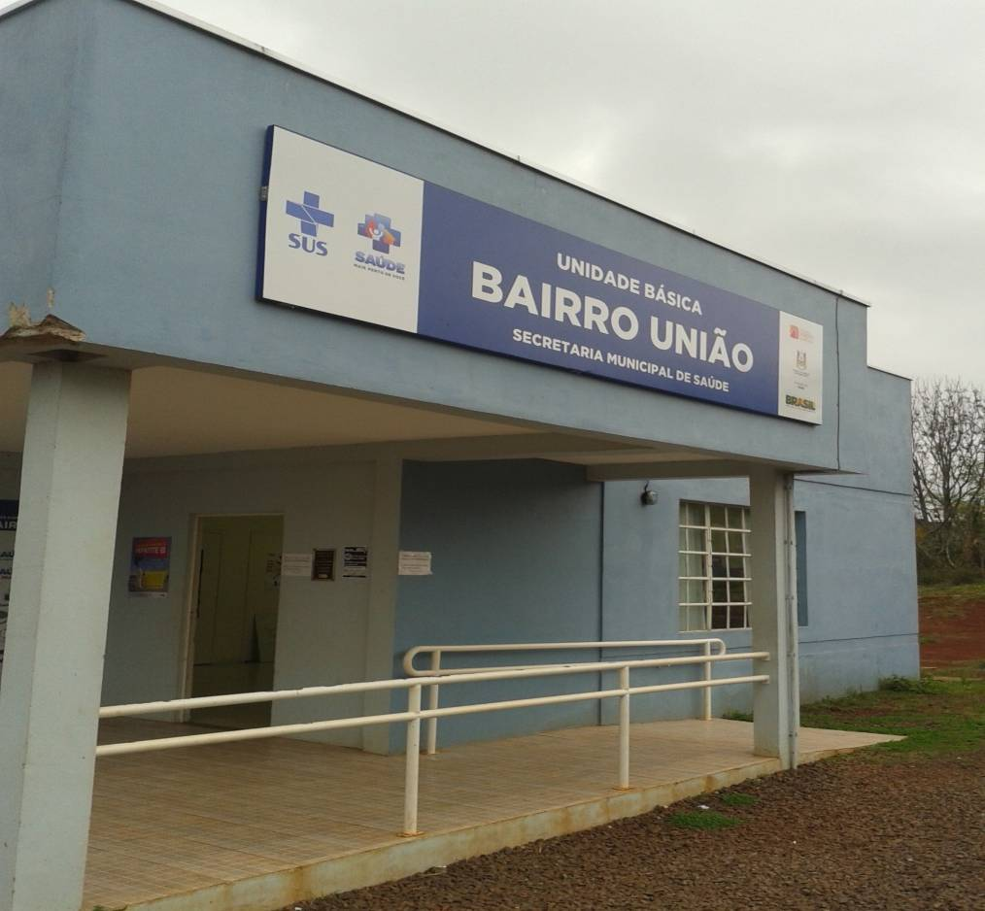
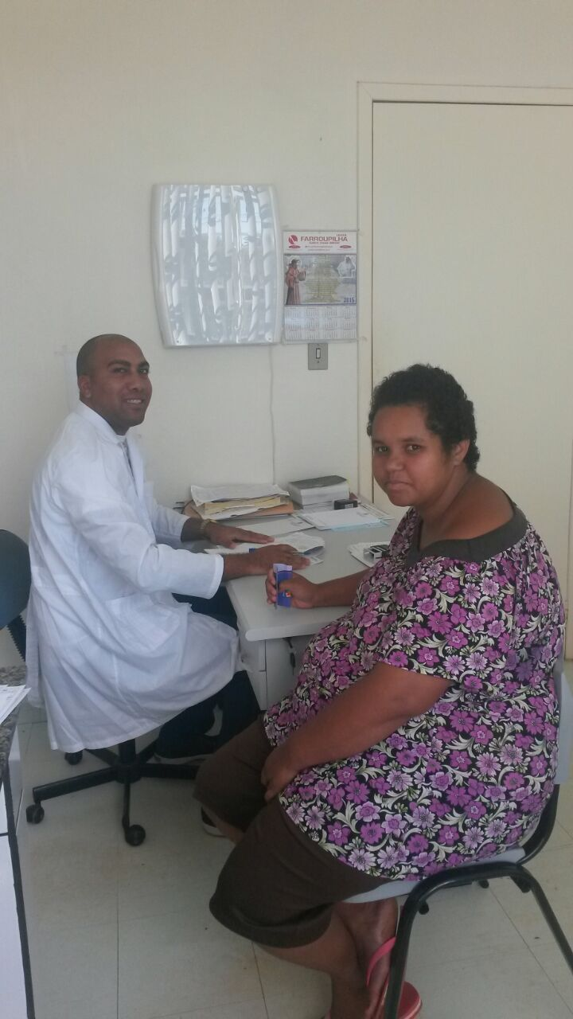
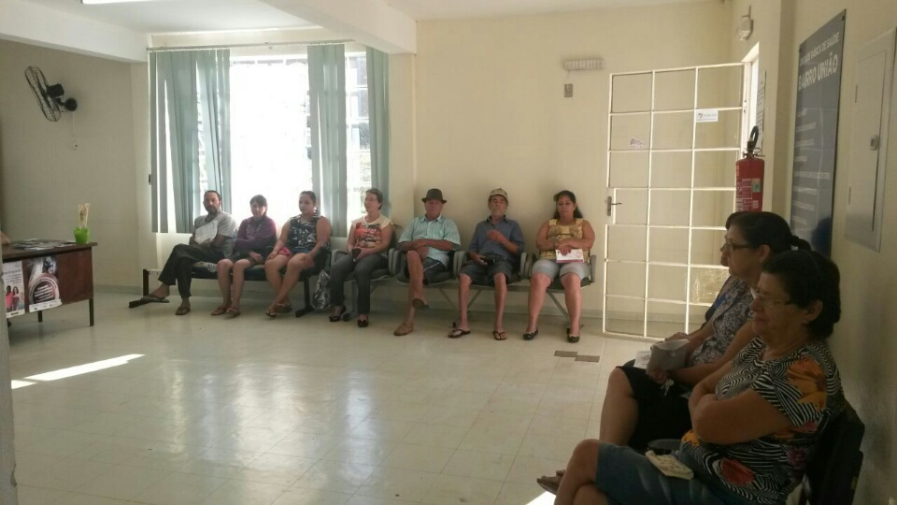
OBRIGADO

